Slide 1
Delovi računarskog sistema

Slide 2
Hardver
Softver

Slide 3
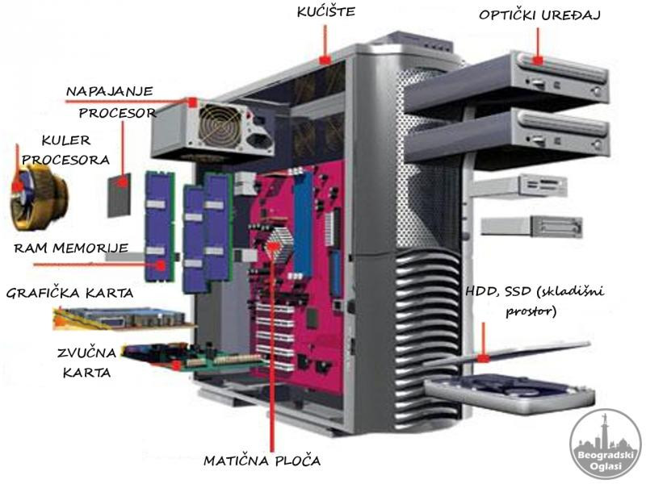
Hardver
Sve ono što je opipljivo (konkretan fizički deo), bez obzira koliko je mali ili veliki, lagan ili težak.

Slide 4
Hardver desktop računara
Kućište
Napajanje
Matična ploča
Procesor
RAM memorija
Hard disk – HDD
Garfička kartica
Zvučna kartica
Optički uređaj
Kablovi (za struju i informacije)

Slide 5
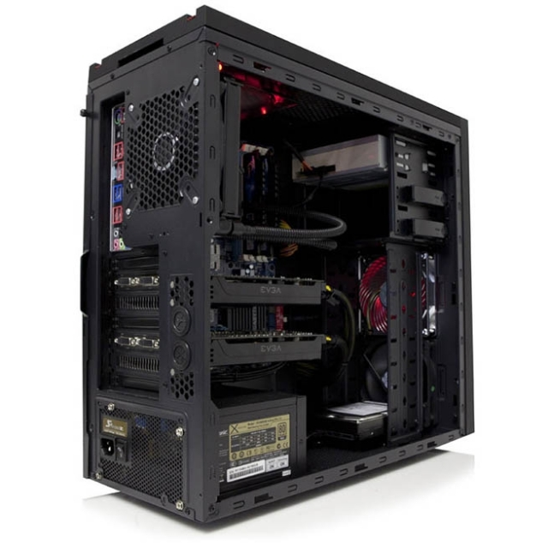
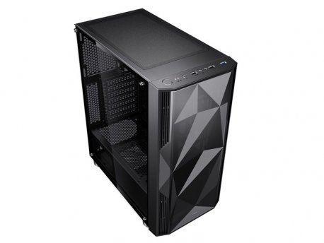
Kućište
Štiti računar od oštećenja iz okoline (prosuta tečnost, udarac, kućni ljubimci)
Štiti korisnika od konkata sa delovima koji su pod naponom

Slide 6
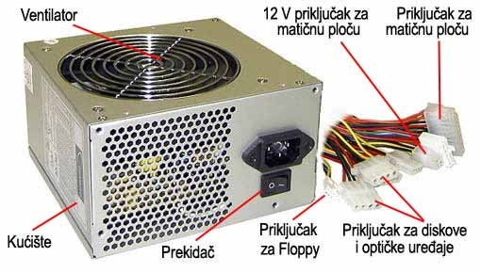
Napajanje
Dovodi struju do svih delova računara
Svojim ventilatorom odovodi toplotu iz kućišta računara
U slučaju strujnog udara ima zadatak da pregori i tako zaštiti ostale delove računara

Slide 7
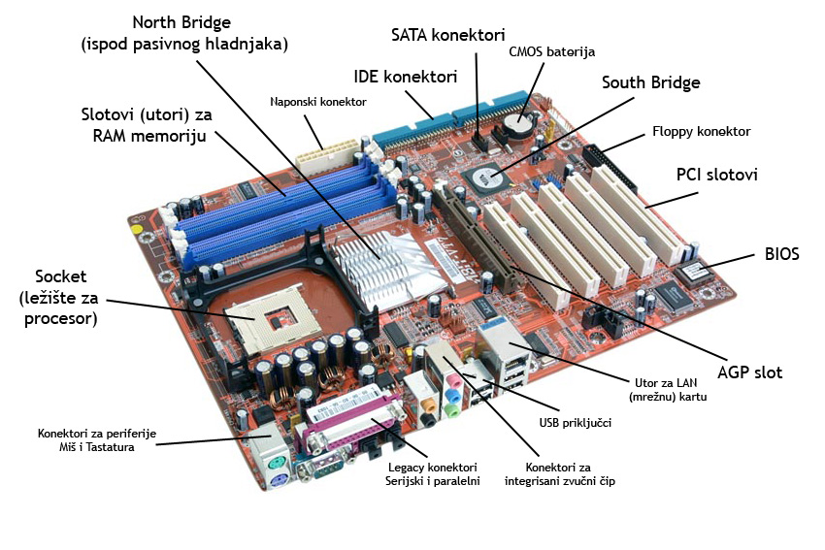
Matična ploča
Kičma sistema, služi da povezuje sve delove računara i da preko nje idu informacije

Slide 8
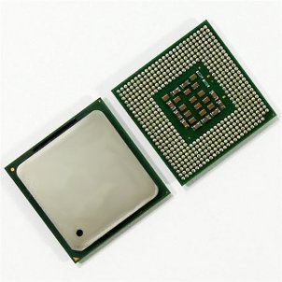
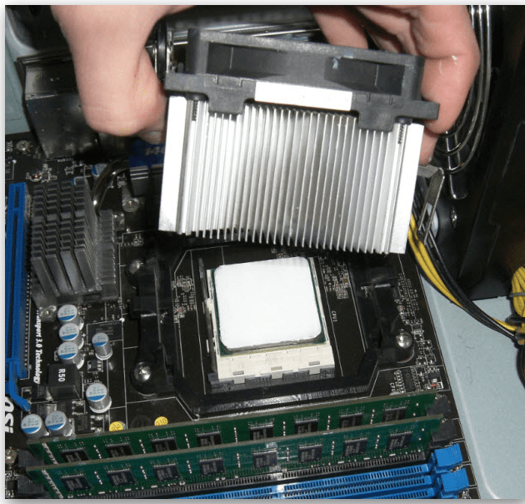
Procesor
Bavi se brzim procesuiranjem informacija i ima mogućnost da odradi milijarde operacija u sekundi.
Brzina se meri u GHz (gigahercima)
Može imati više jezgara
Veliki proizvođači su Intel i AMD
Na sebi uvek ima hladnjak i ventilator

Slide 9
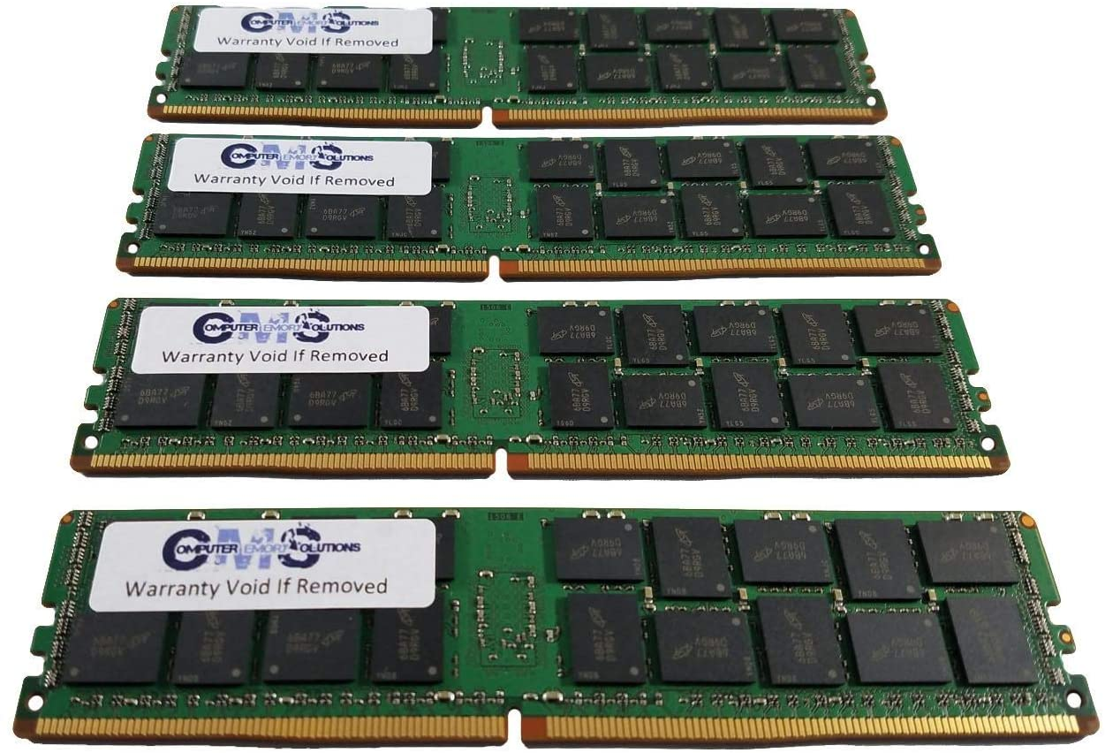
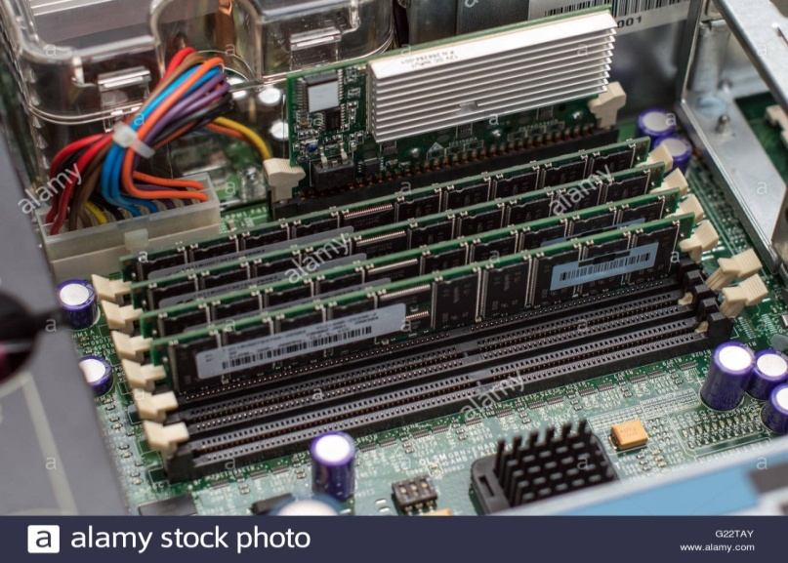
RAM memorija
Kratkorična memorija kod računara
Kapacitet se meri u gigabajtima – 2,4,8,16GB
Prazni se kada se ugasi računar
Postoje razne vrste: DDR1, DDR2, DDR3, DDR4

Slide 10
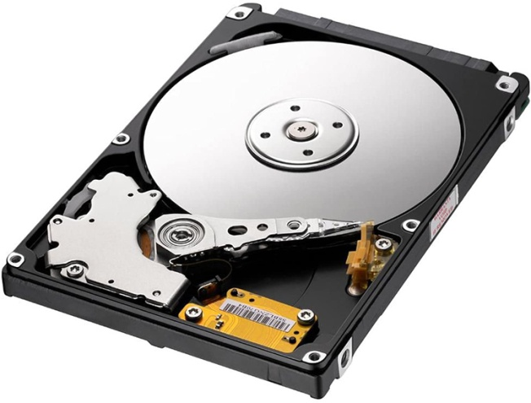
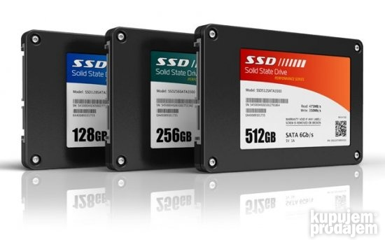
SSD ili hard disk
Trajna memorija računara
Većeg kapaciteta ali manje brzine od RAM-a
Kapacitet se meri u gigabajtima (GB) i terabajtima (TB) 1TB = 1024 GB
SSD diskovi su mnogo brži ali su manjeg kapaciteta od klasičnih HDD

Slide 11
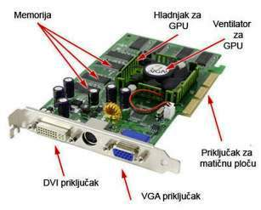
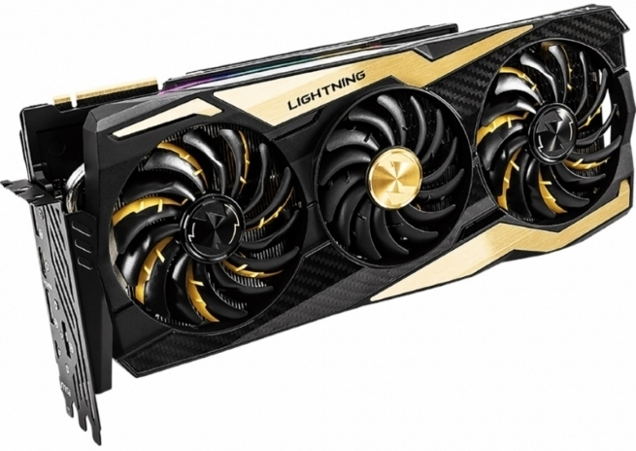
Grafička kartica
Zadužena je za prikaz grafike (slike) na monitoru
Bitna je za igrice, obradu videa, 3D programe
Integrisana (deo matične ploče)
Neintegrisana (zasebno se dodaje na ploču)

Slide 12
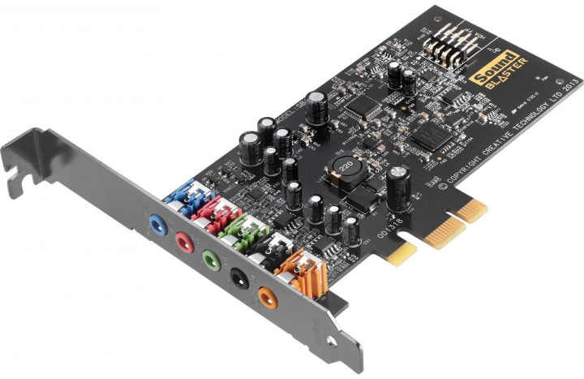
Zvučna kratica
Šalje zvuk na zvučnike ili slušalice
Integrisana ili neintegrisana

Slide 13
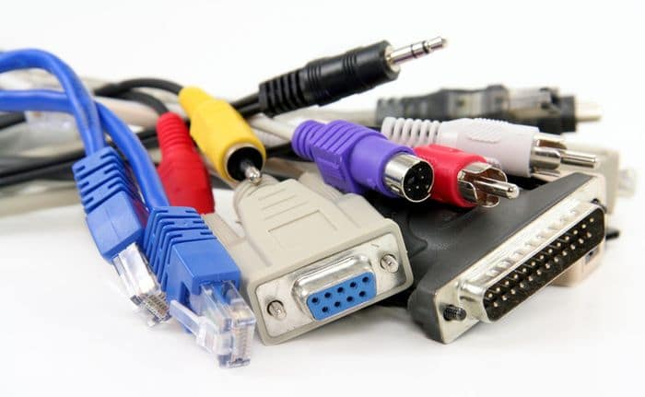
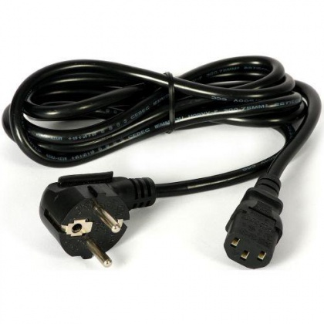
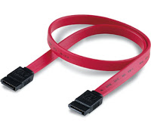
Kablovi
Kablovi mogu služiti za prenos struje do svih delova računara ili za prenos informacije između delova računara.

Slide 14
Hardver kod mobilnih telefona
Ekran (veličina, rezolucija, osvetljenost i tip ekrana)
Procesor
Količina RAM memorije (2,3,4,6,8 GB)
Interna memorija (32,64,128,256 GB)
Mogućnost nadogradnje memorije SD karticom
Kamera (vrste kamera, rezolucija, veličina senzora, optička i elektronska stabilizacija slike, blic)
Baterija
Koristan sajt: www.mobilnisvet.com

Slide 15
Sofver
Softver čine svi podaci i komande koji računarskom sistemu govore kako treba da radi.
Deli se na:
Operativne sisteme
Aplikativne (korisničke) programe
Drajvere

Slide 16




Operativni sistemi
Predstavljaju osnovne programe, koji se prvi instaliraju u hardver i omogućavaju mu bazični rad i prepoznavanje sopstvenih delova.
Za računare:
Windows (za PC, plaća se)
Linux (za PC, besplatan je)
macOS ( za Apple računare)
Za telefone:
iOS (samo za iPhone)
Android (za ostale mobilne)

Slide 17
Korisnički programi
Omogućavaju korisniku konkretan rad na računaru: obradu teksta, slika, videa, korišćenje Interneta, proračune, gledanje filmova, slušanje muzike.
Igrice su takođe korisnički programi
Neki od korisničkih programa su:
Za kucanje i obradu teksta Word,
Za obradu fotografija Photoshop,
Za korišćenje Interneta Chrome, Firefox, Opera
Za izradu prezentacija PowerPoint
Za tabelarne proračune Excell
Za tehničko crtanje AutoCad, SketchUp, Inventor
Za gledanje filmova GOM, VLC, BS player

Slide 18
Drajveri
Omogućavaju našem operativnom sistemu da prepozna i efikasno radi sa delovima hardvera
Kada se poveže nov štampač, grafička ili zvučna kartica ili neki drugi uređaj za računar, potrebno je instalirati drajver za taj uređaj. Tek onda će naš računar moći da iskoristi taj uređaj kako treba.
Drajveri se dobijaju uz uređaj ili se skidaju sa sajta proizvođača.

Slide 19
Organizacija podataka u računaru
Podaci se čuvaju u trajnoj memoriji računara – SSD memoriji ili hard disku
Trajna memorija se deli na particije: C, D, E...
Na C particiji se obično nalazi operativni sistem
Na particijama se nalaze folderi i fajlovi

Slide 20
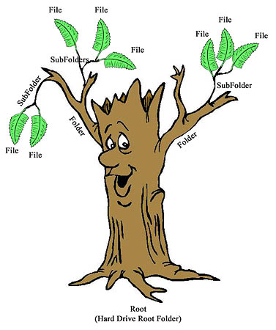
Folderi i fajlovi
Folderi su fascikle u kojima s emogu nalaziti drigi folderi ili fajlovi
Fajlovi su ono što pokrećemo i koristimo. Svaki film, pesma, tekstualni dokument ili slika su jedan fajl.

Slide 21
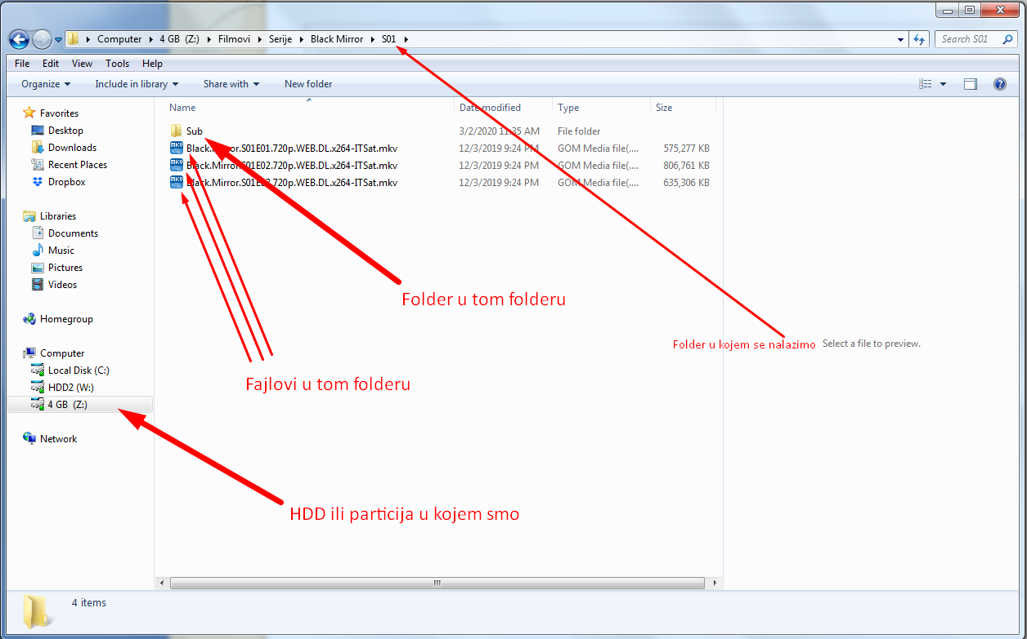
Prikaz putanje do fajlova
Ova tri fajla i folder Sub se nalaze u folderu S01, koji je u folderu BlackMirror, koji je u folderu Serije, koji je u folderu Filmovi, koji se nalazi na particiji Z (koja je veličine 4GB).

Slide 22
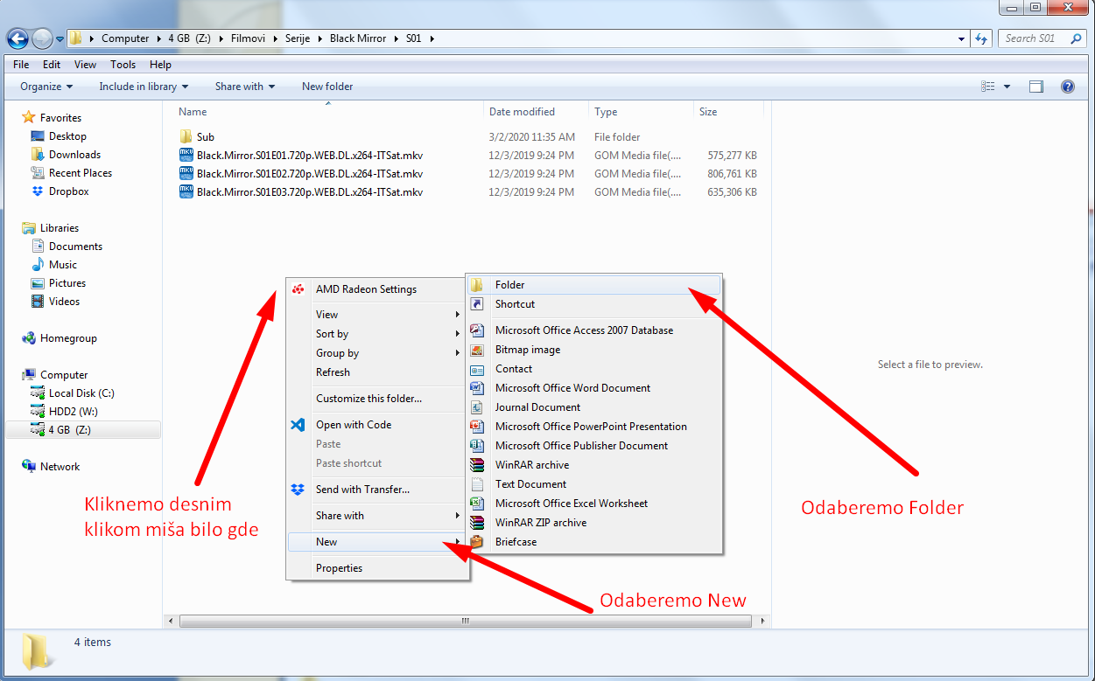
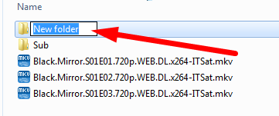
Pravljenje novog foldera
Nakon ovoga obavezno damo ime novom folderu. Bitno je da na tom nestu ne postoji folder sa istim takvim imenom.
Ovde upisujemo ime tog novog foldera

Slide 23
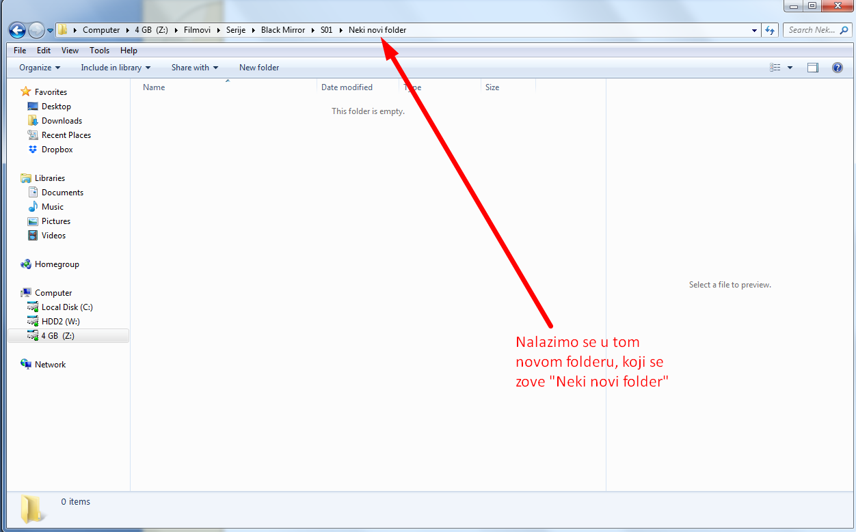
Kada uđemo u taj nov folder, videćemo da u njemu nema ništa. Ni fajlova ni foldera

Slide 24
Kopiranje fajlova
Fajl iz nekog foldera može se prebaciti u neki drugi folder tako da:
Ne ostane u prvom folderu (Move)
Ostane i u prvom folderu (Copy)

Slide 25
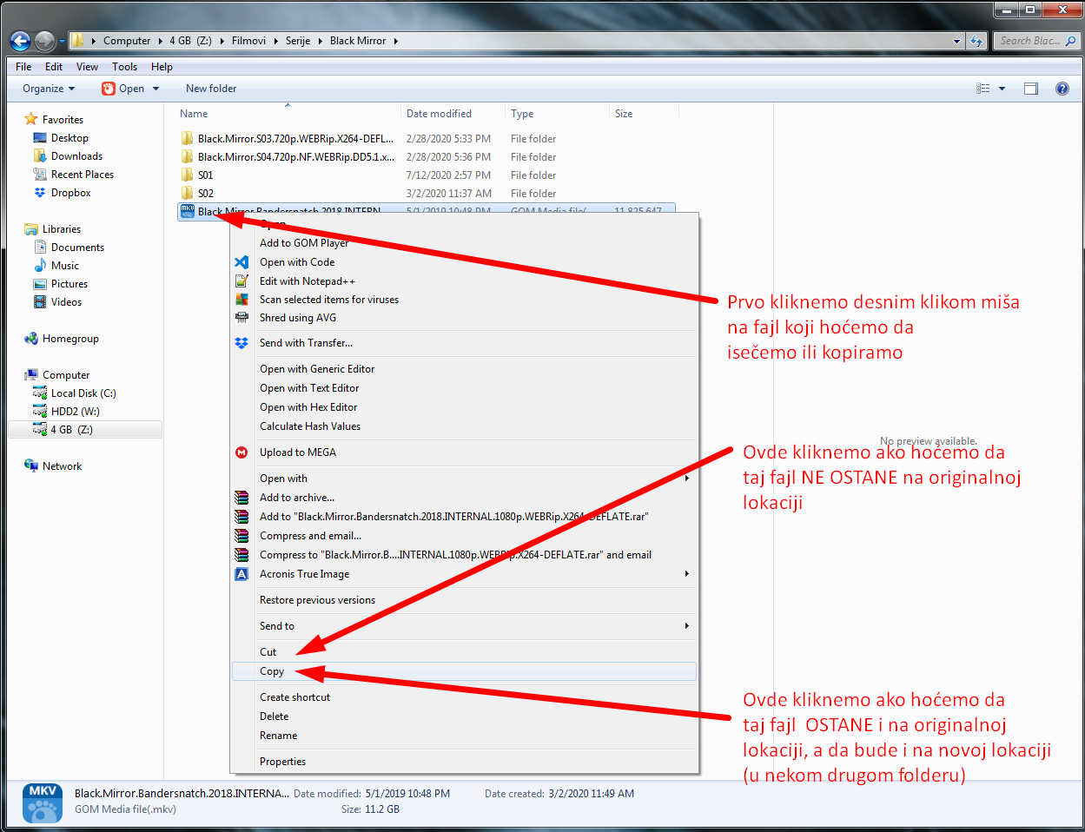
Kopiranje (copy) i isecanje (Cut)

Slide 26
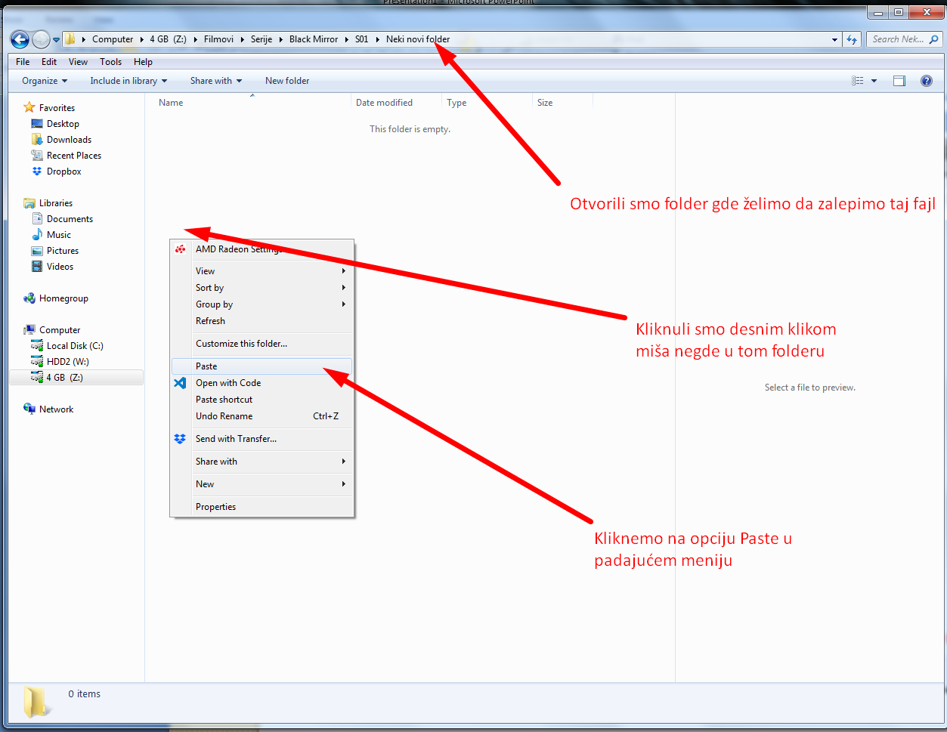
Lepljenje (Paste)

Slide 27
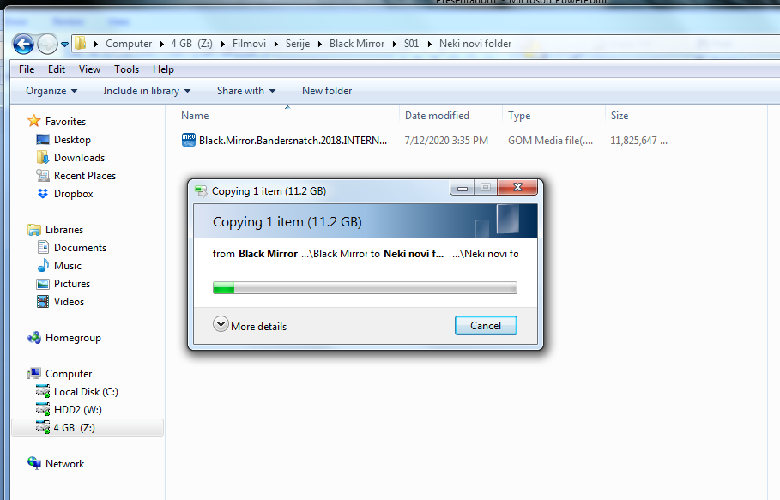
Fajl se polako prebacuje na novu lokaciju.
Dužna trajanja procesa zavisi od toga da li ga samo premeštamo (Cut – Paste) ili originalan fajl ostaje i na početnoj lokaciji (Copy – Paste)

Slide 28
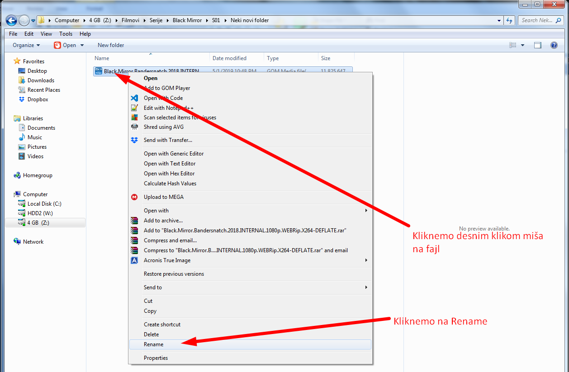
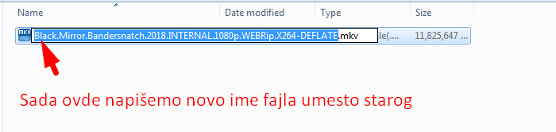
Menjanje imena fajlu
Ako želimo da promenimo ime nekom fajlu, kliknemo desnim klikom miša na njega, iz padajućeg menija odaberemo Rename i upišemo novo ime

Slide 29

Ekstenzija
Ekstenzija fajla je kratka oznaka koja piše posle njegovog imena (posle tačke). Ona objašnjava nama ali i računaru koji je tip fajla u pitanju (tekst, tabela, slika, video, pesma, izvršni fajl...), odnosno kojim programom može da se pokrene (Word, Excel, Photoshop, video plejer...).
Ime fajla: EKV – Budi sam
Eksenzija: mp3
Veličina: 7,623 MB
Pokrenuće se u GOM plejeru, jer je mp3 (pesma) u pitanju
Neke od ekstenzija su:
.doc .docx .xls .xlsx .ppt .pptx .mp3 .flac .mkv .avi .mp4 .bmp . jpg .exe

